Slide 1
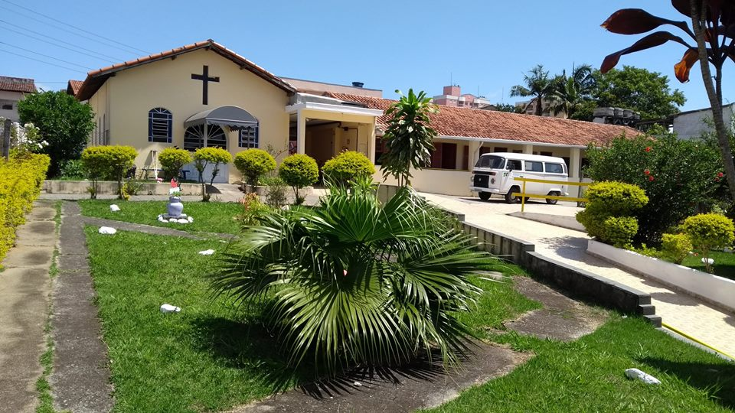
CASA DE SÃO VICENTE DE PAULO

Slide 2
SUBVENÇÃO
Subvenção da Prefeitura Municipal;
Subvenção Estadual;
Subvenção Federal;
Doações de comunidade, empresas e pessoas em geral.

Slide 3
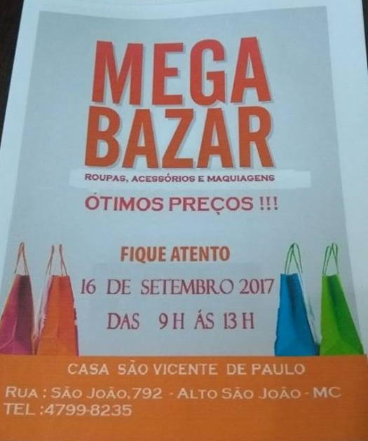
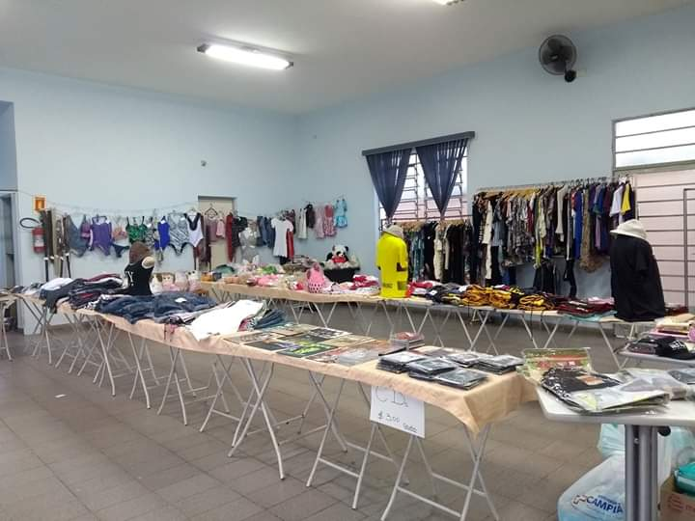
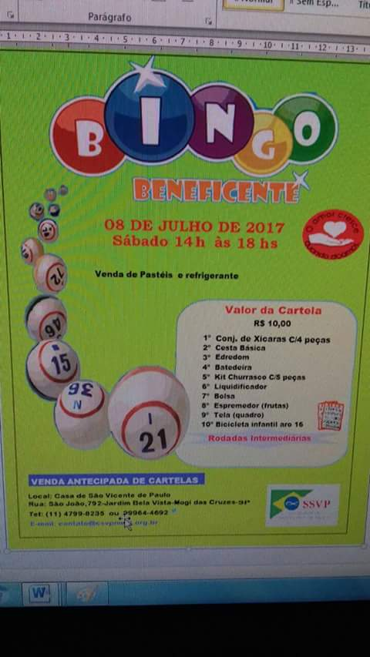
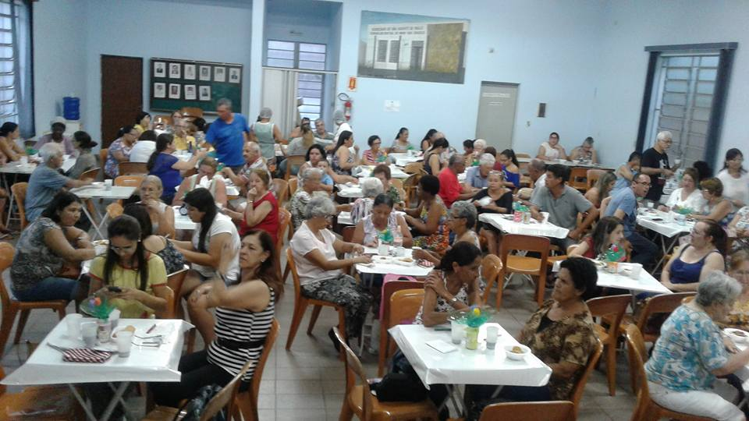
EVENTOS

Slide 4
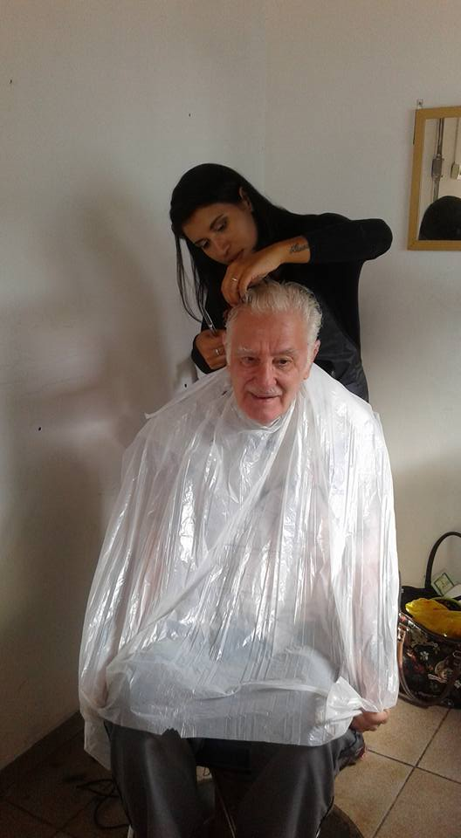
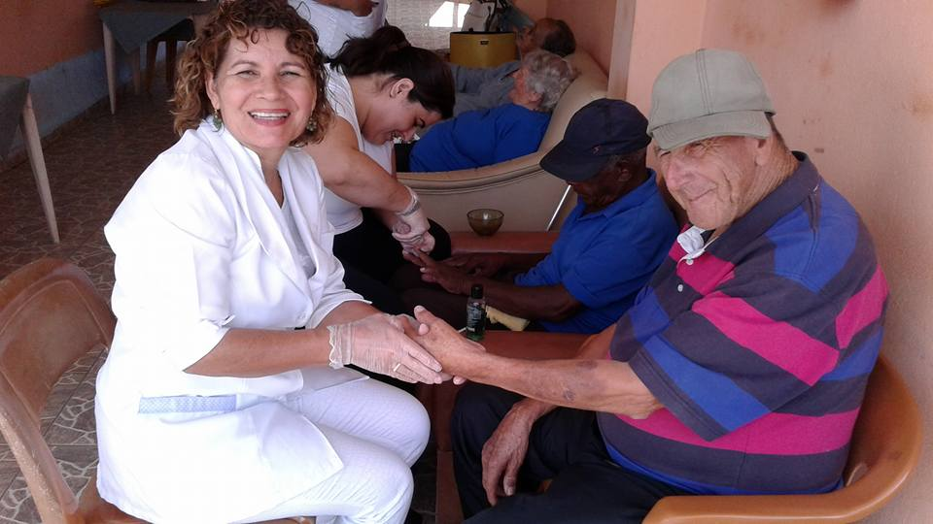
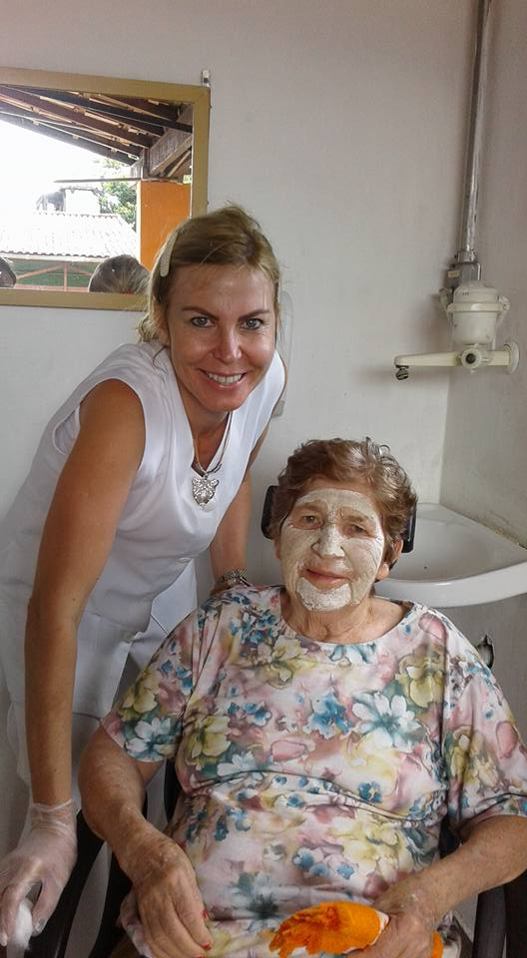
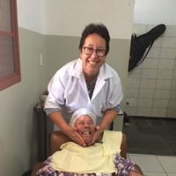
VOLUNTARIADOS

Slide 5
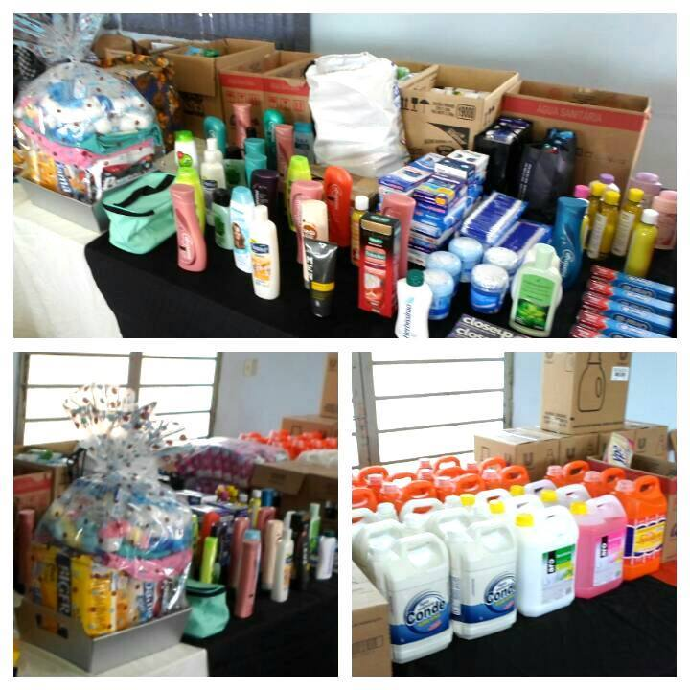
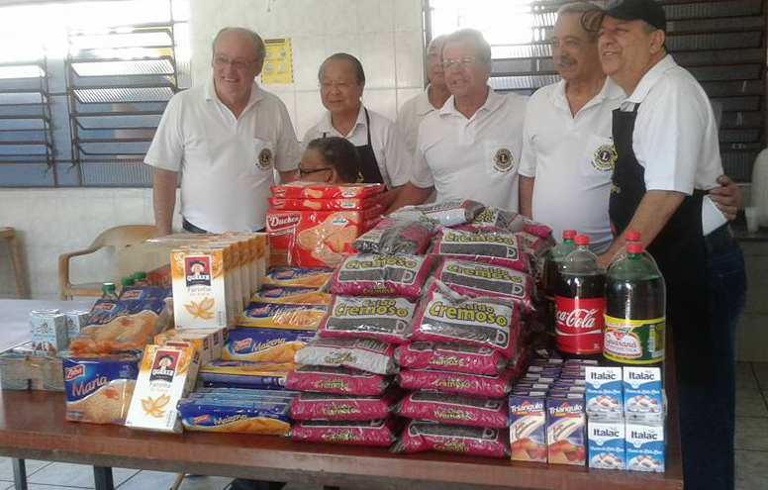
DOAÇÕES

Slide 6
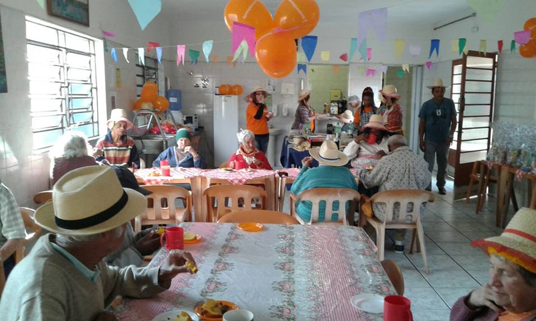
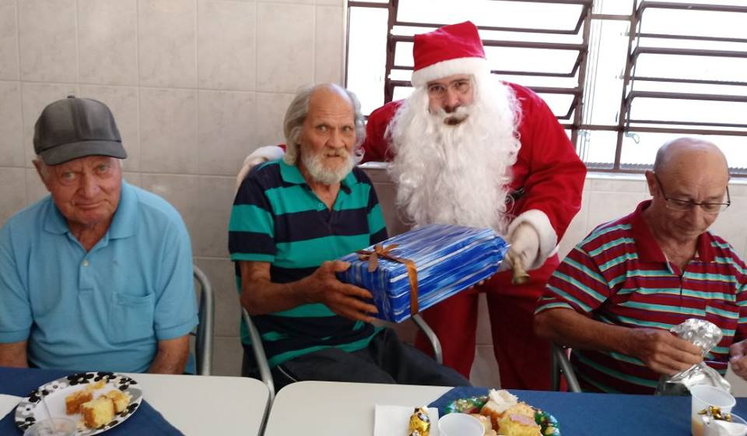
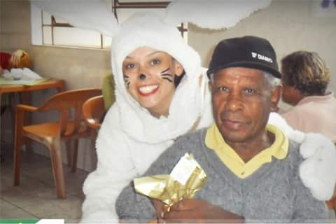
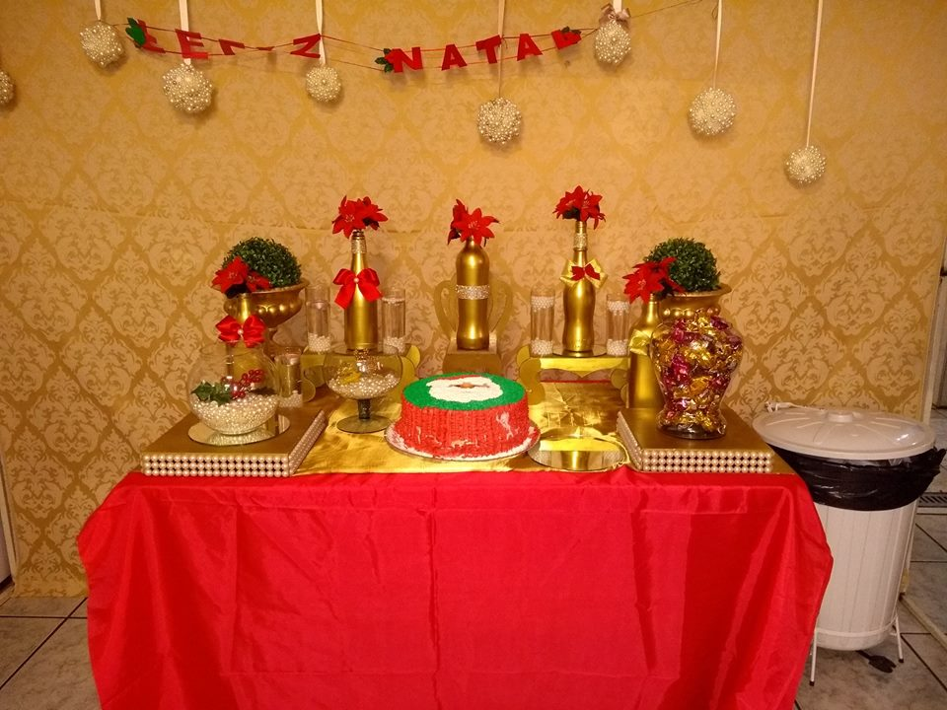
DATAS COMEMORATIVAS

Slide 7
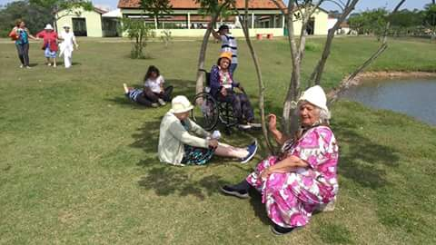
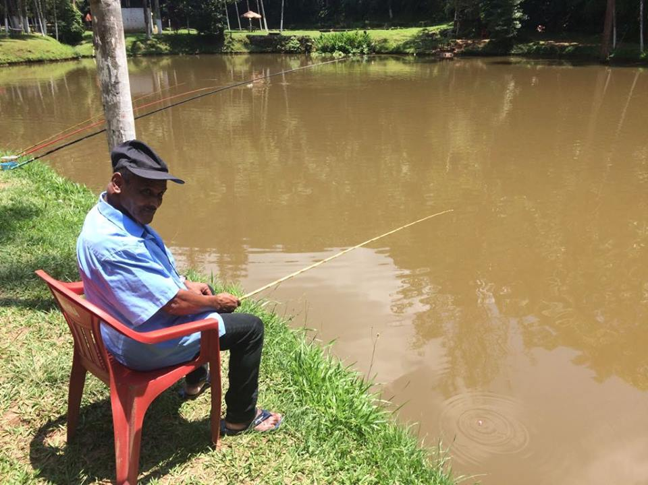
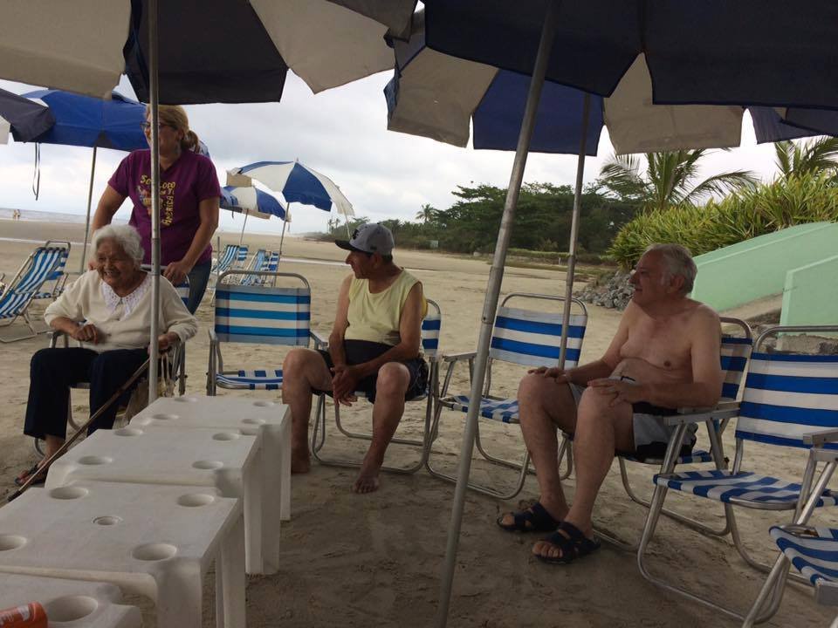
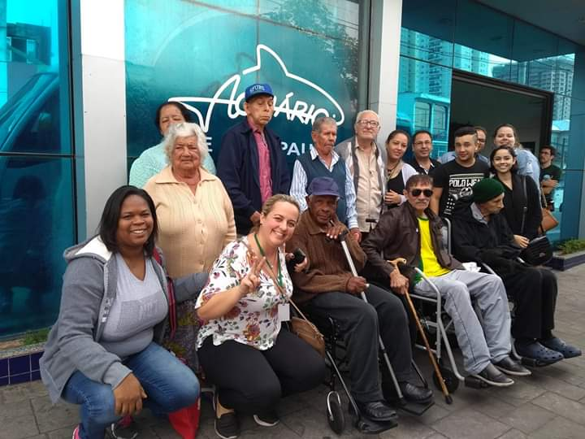
PASSEIOS

Slide 8
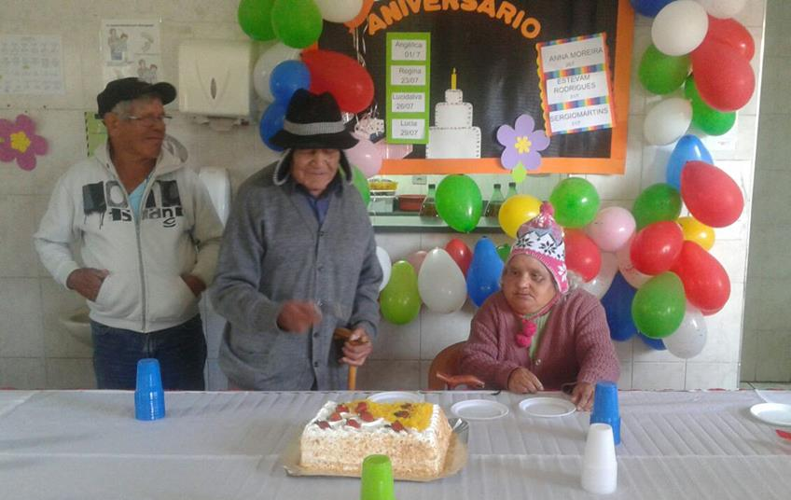
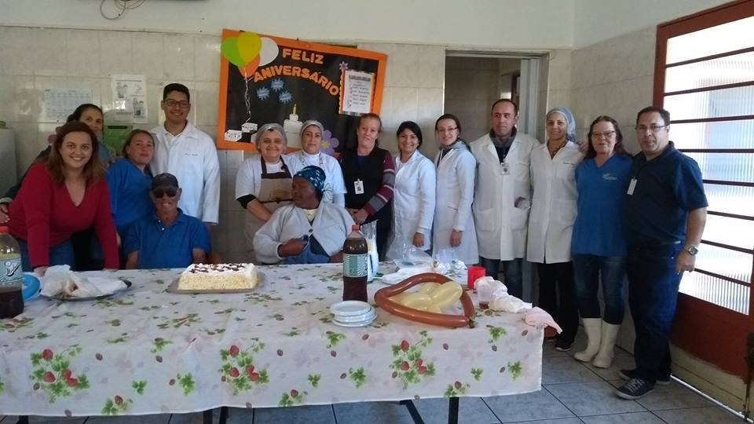
ANIVERSARIANTES

Slide 9
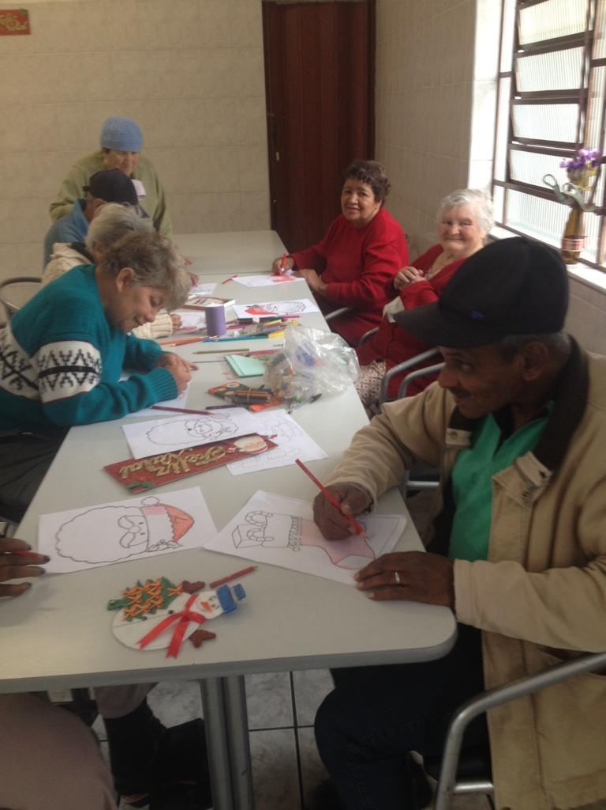
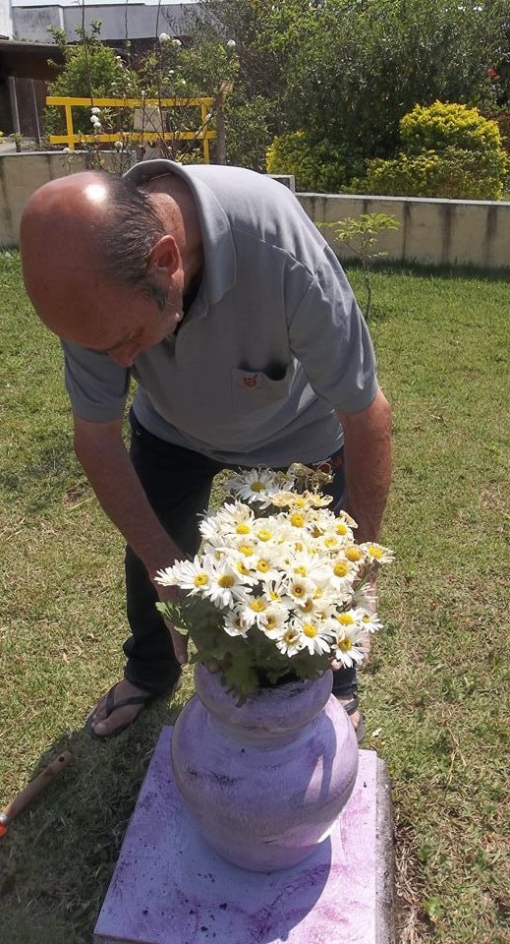
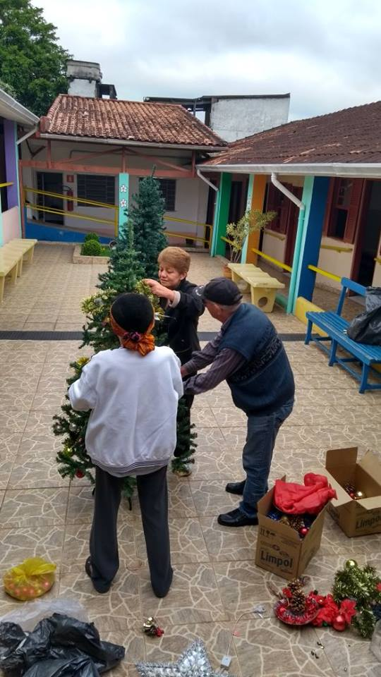
ATIVIDADE SÓCIO-CULTURAL

Slide 10
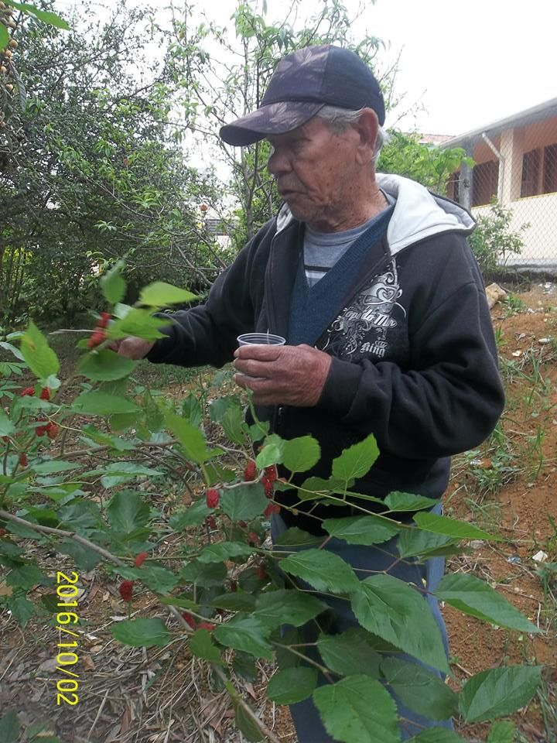
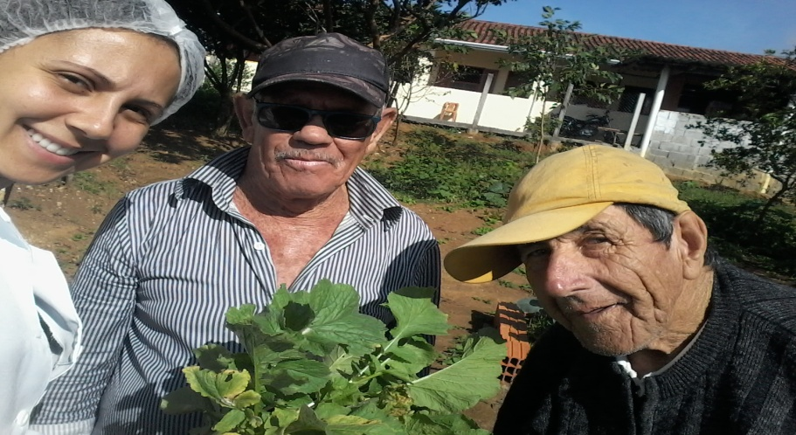
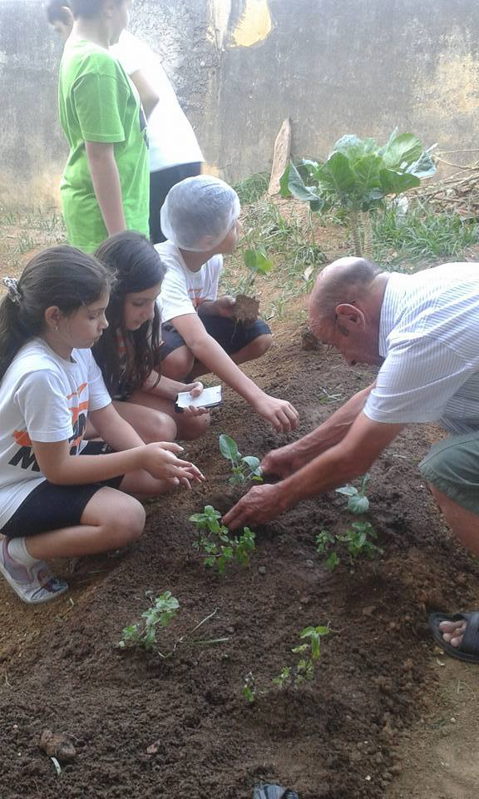
HORTA

Slide 11
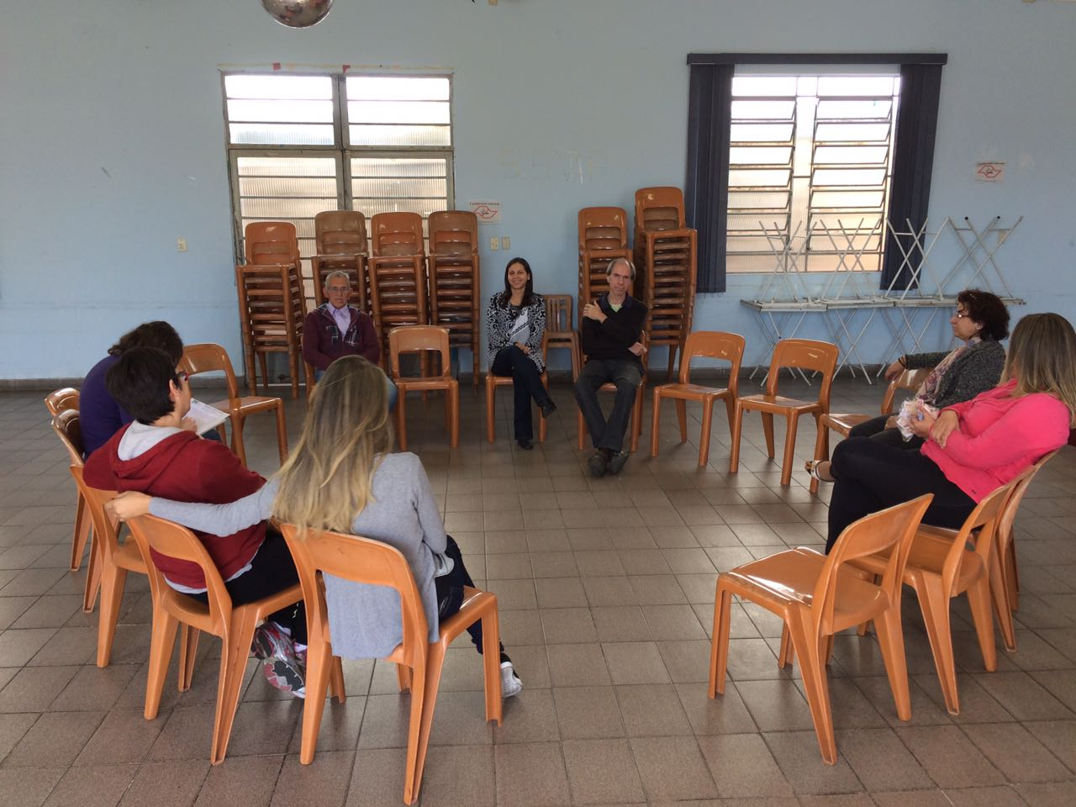
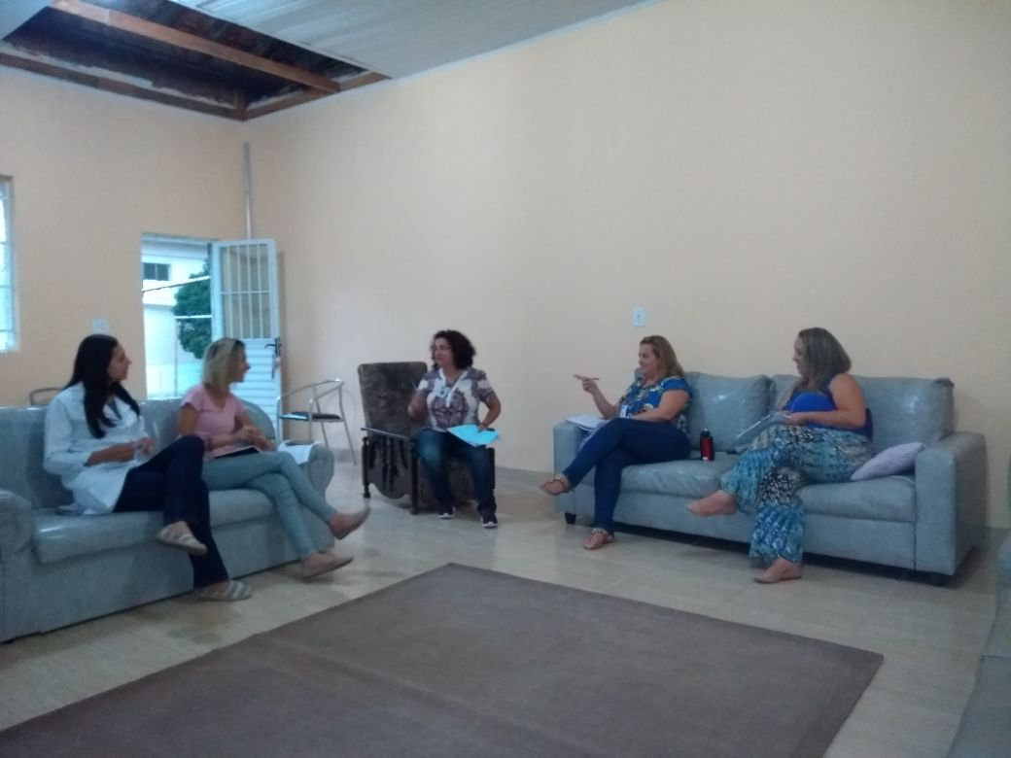
REUNIÕES
EQUIPE MULTIPROFISSIONAL

Slide 12
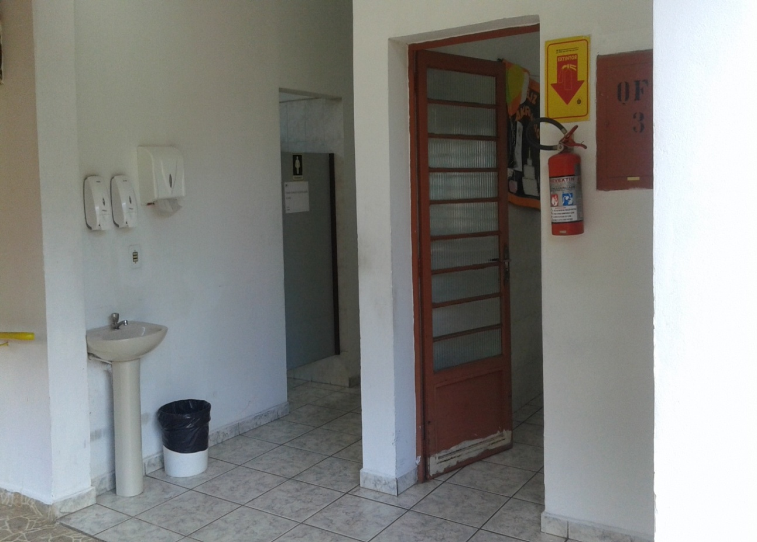
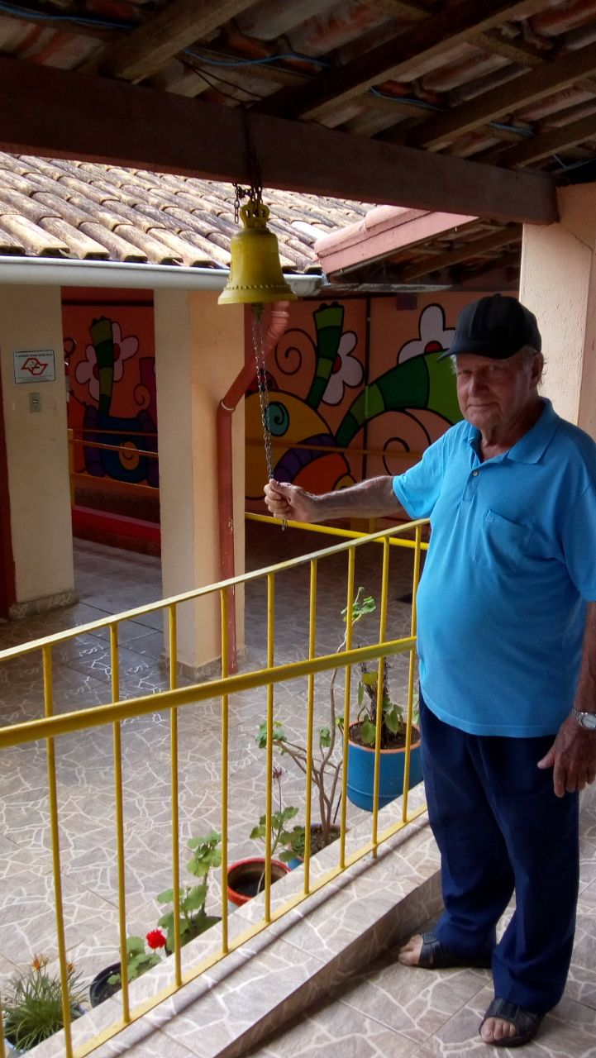
REFEITÓRIO

Slide 13
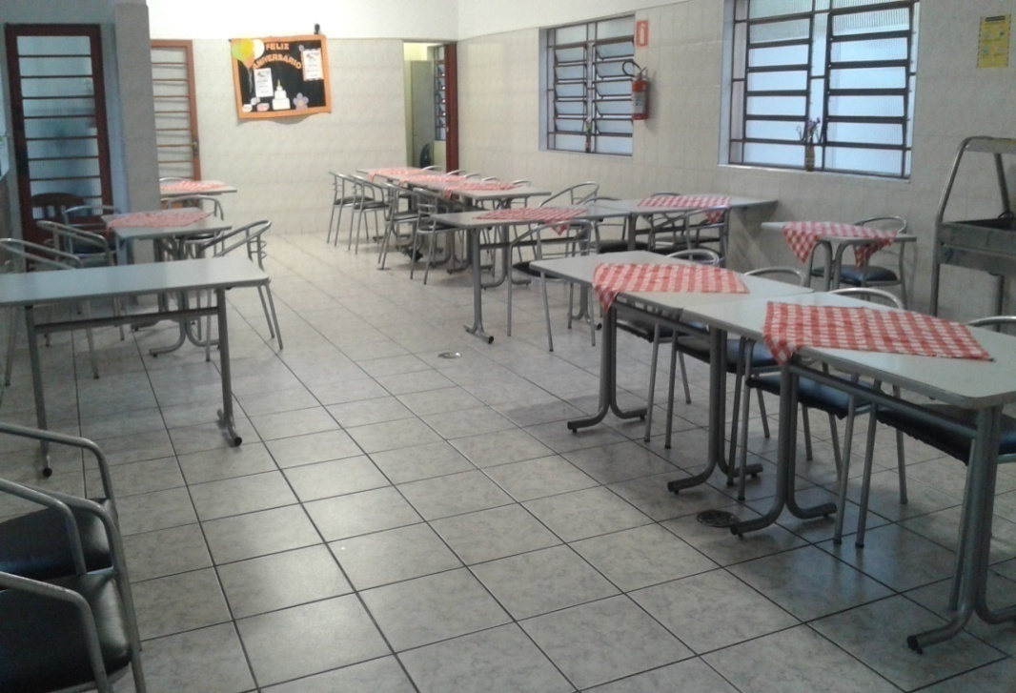
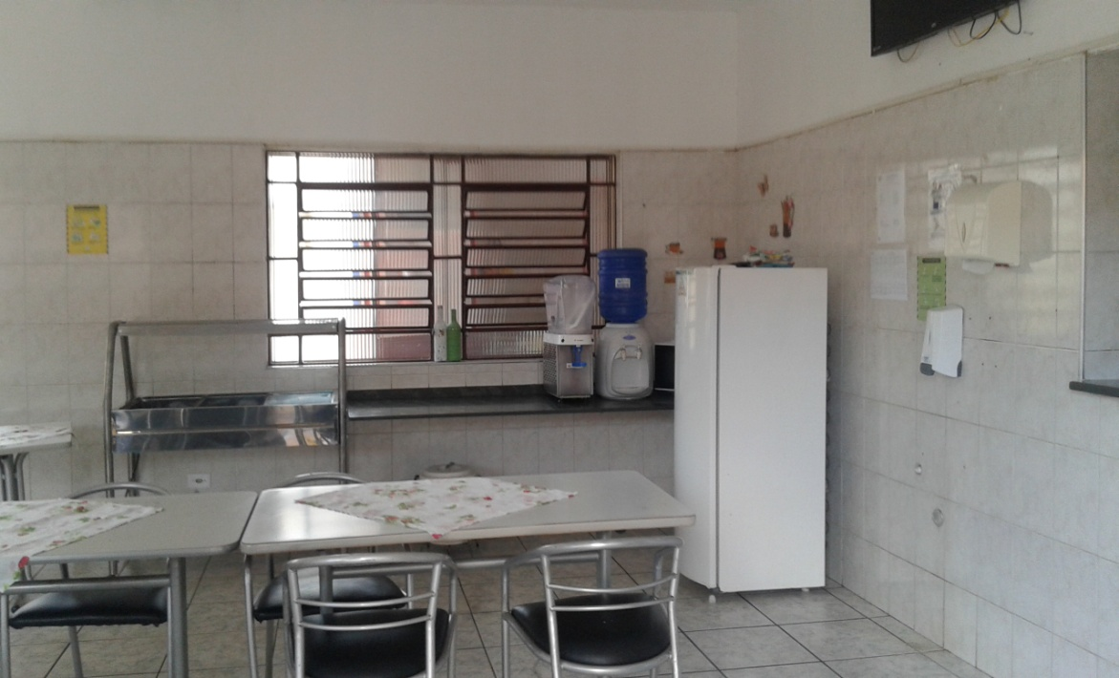
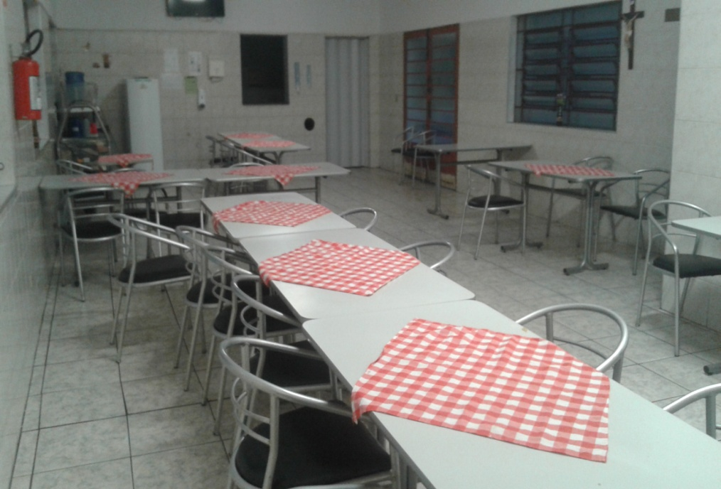
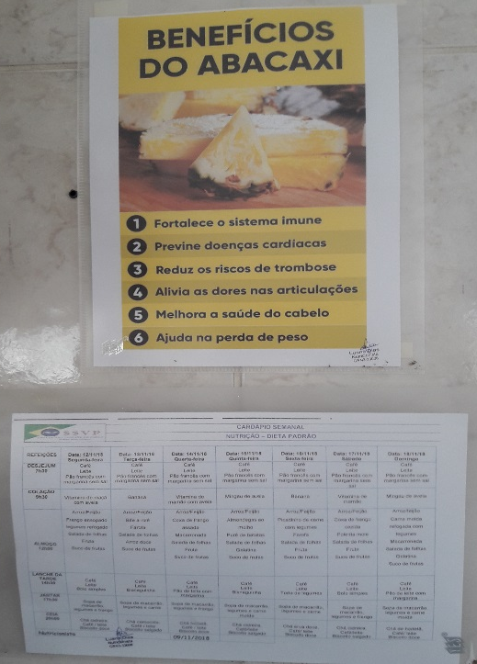
REFEITÓRIO

Slide 14
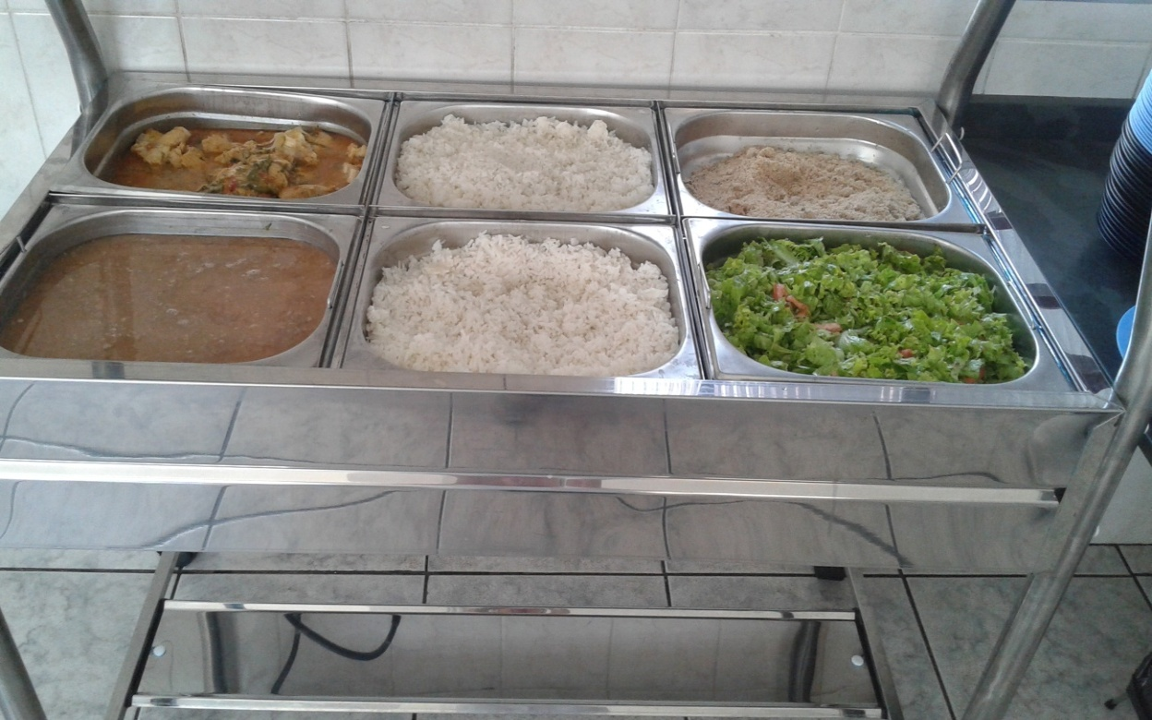
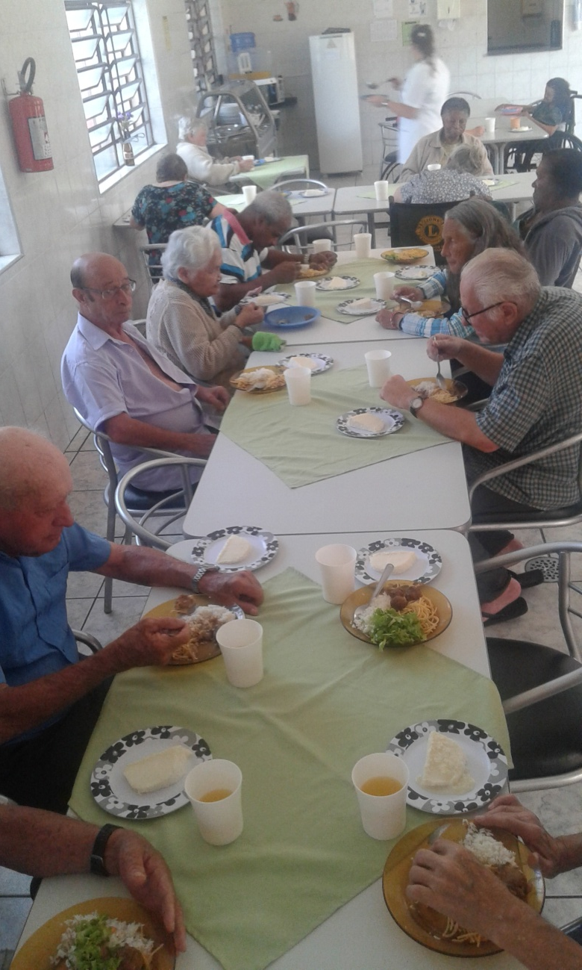
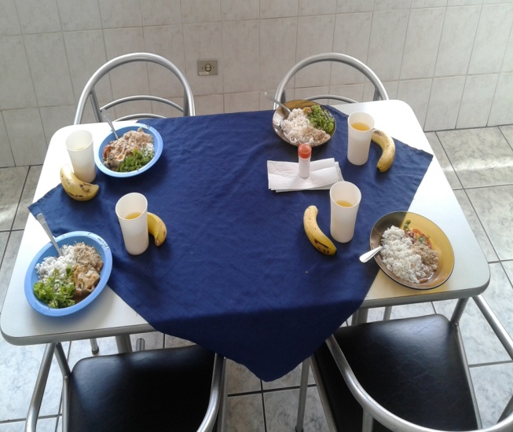
REFEITÓRIO

Slide 15
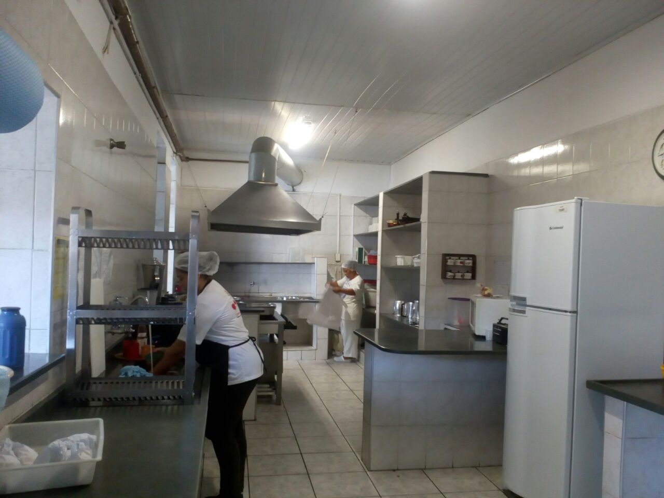
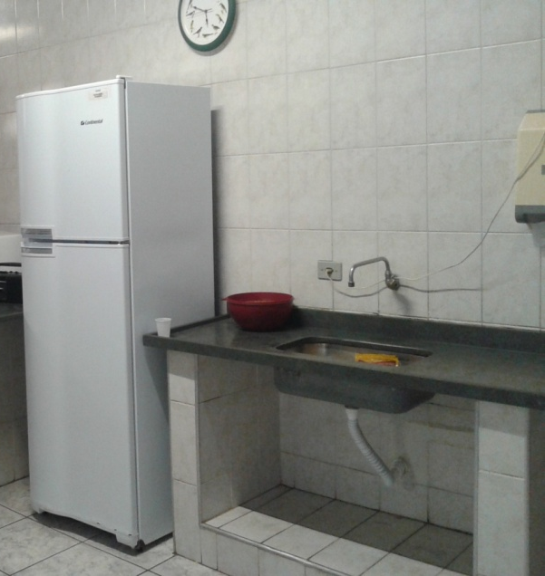
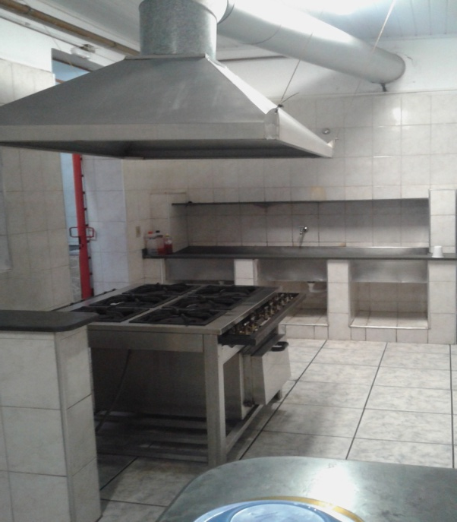
COZINHA

Slide 16
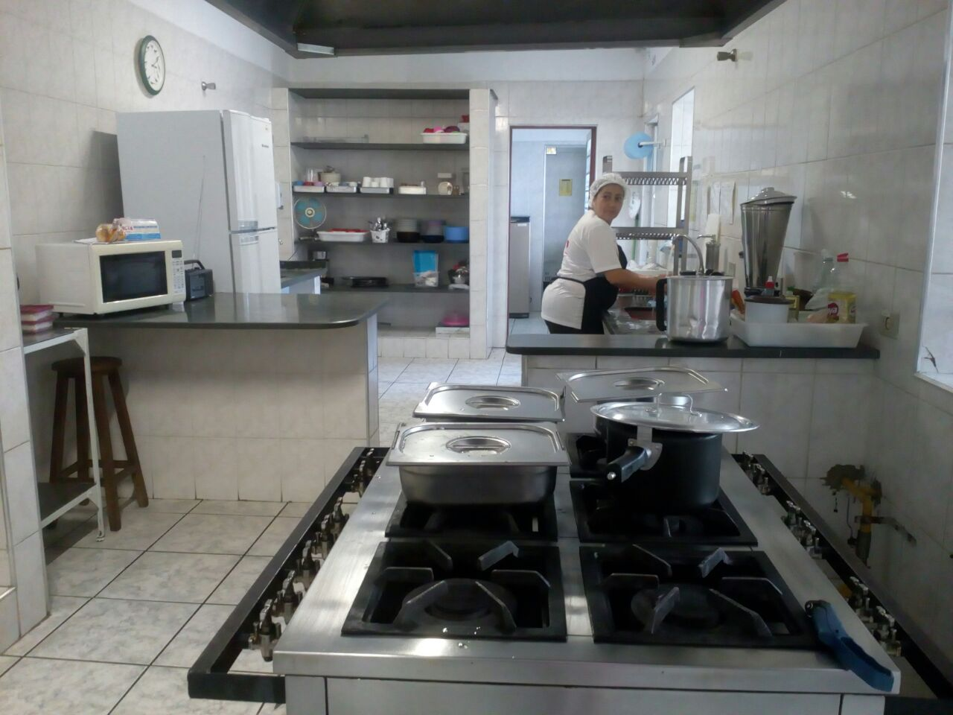
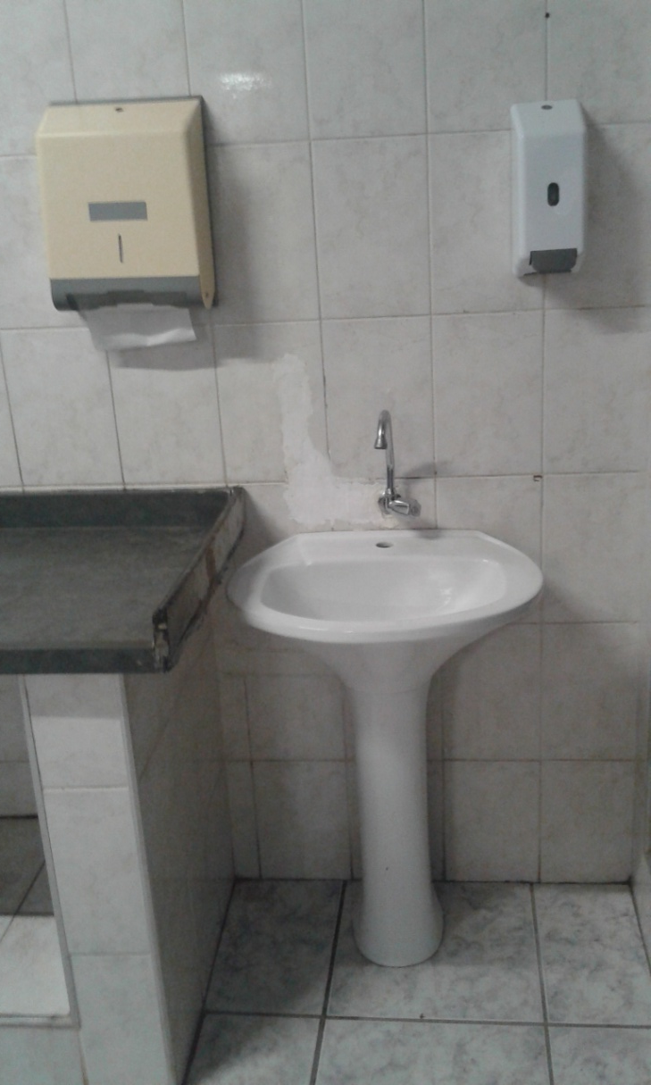
COZINHA

Slide 17
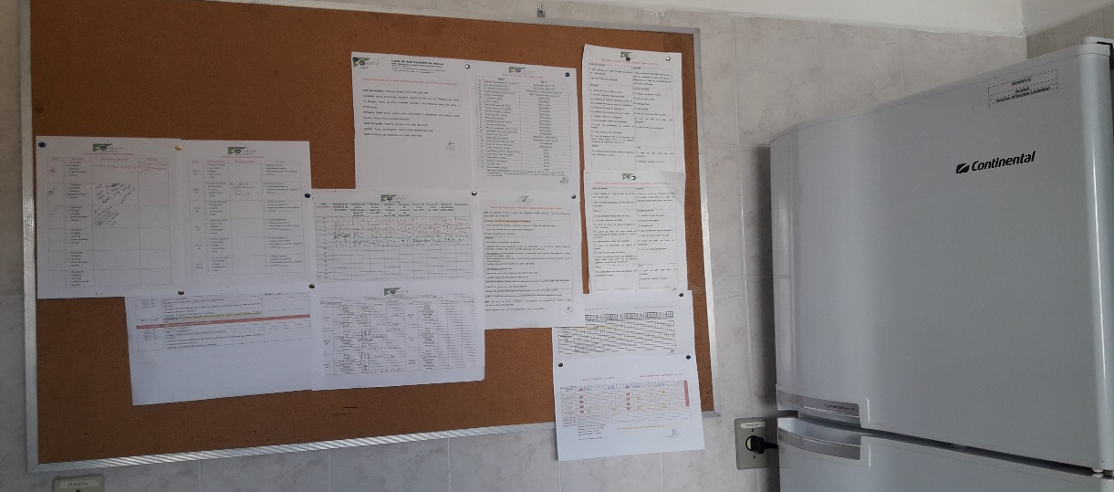
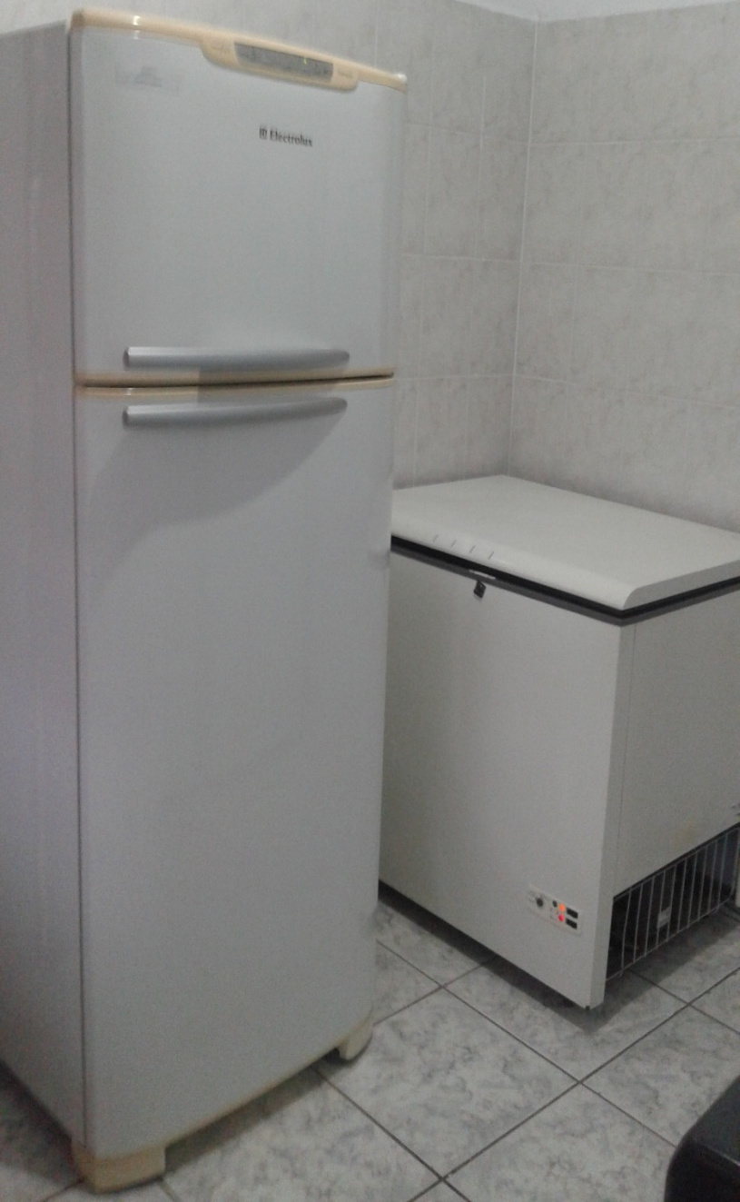
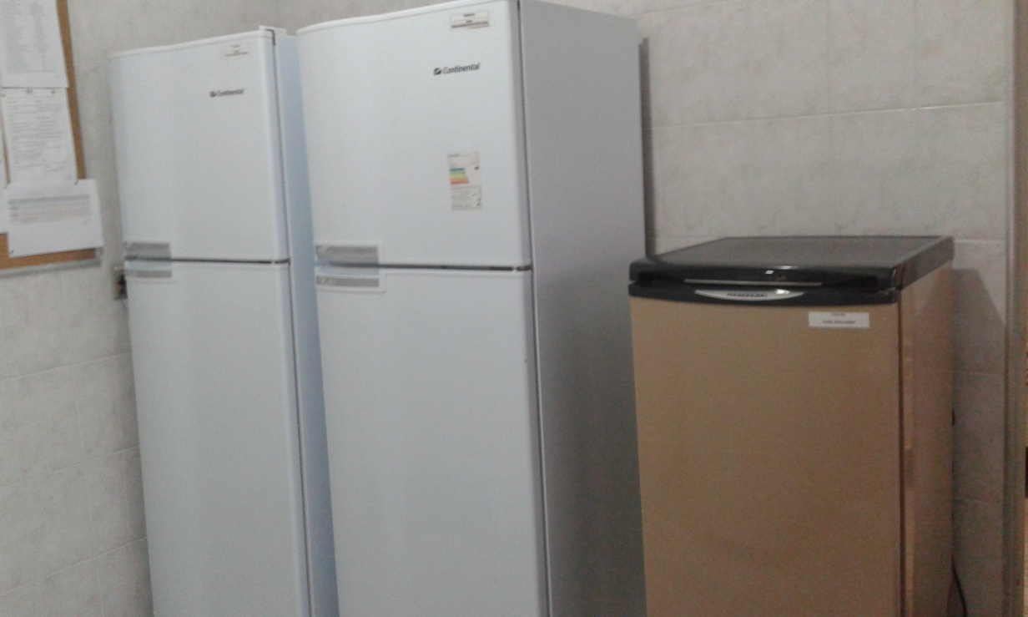
COZINHA

Slide 18
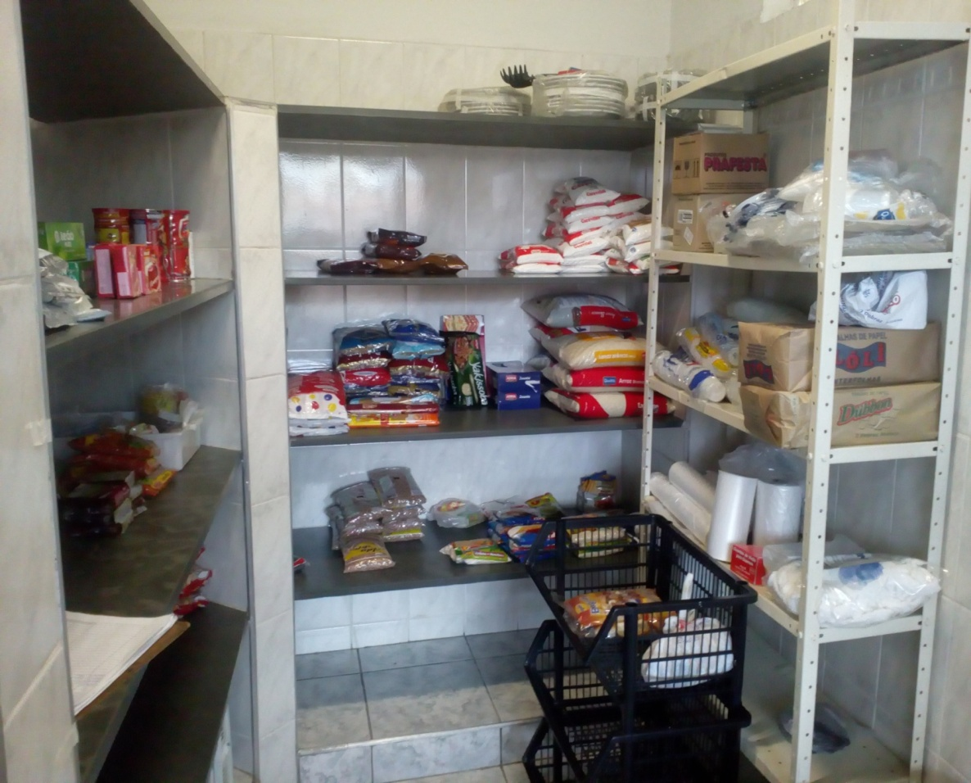
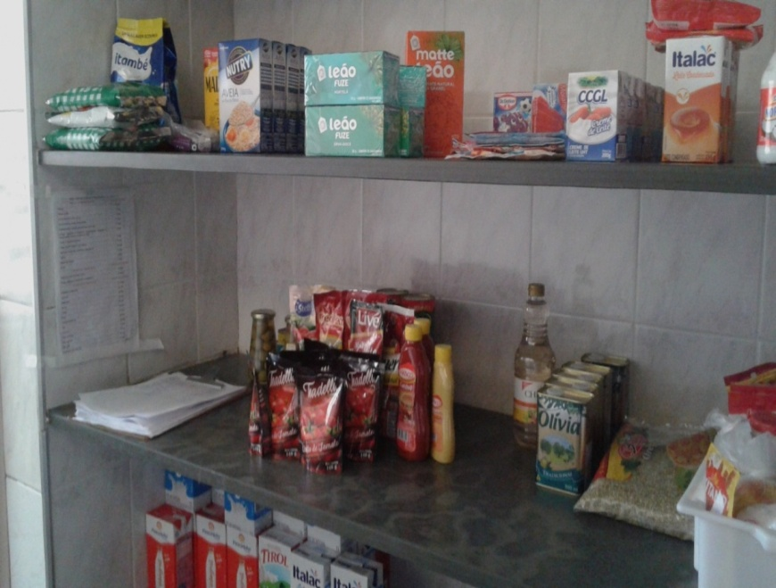
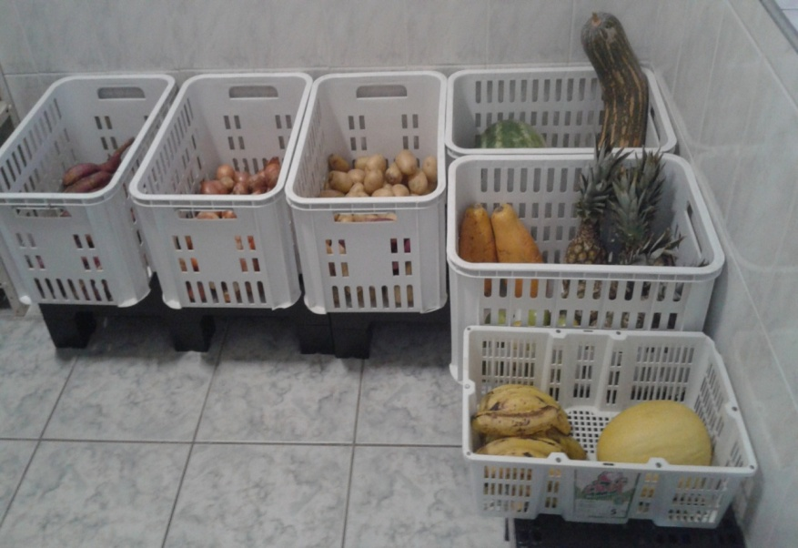
ESTOQUE

Slide 19
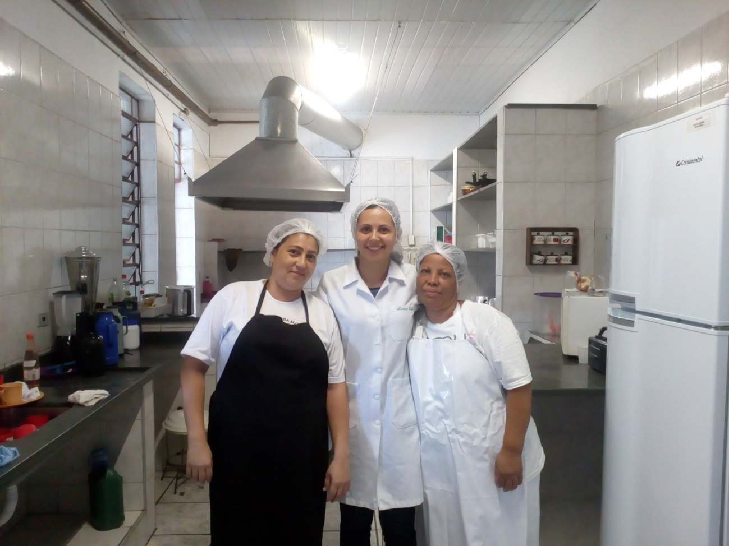
EQUIPE

Slide 20
ATIVIDADES DESENVOLVIDAS

Slide 21
ATIVIDADES DESENVOLVIDAS

Slide 22
ATIVIDADES DESENVOLVIDAS

Slide 23
ATIVIDADES DESENVOLVIDAS

Slide 24
ATIVIDADES DESENVOLVIDAS

Slide 25
ATIVIDADES DESENVOLVIDAS

Slide 26
ATIVIDADES DESENVOLVIDAS

Slide 27
ATIVIDADES DESENVOLVIDAS

Slide 28
ATIVIDADES DESENVOLVIDAS

Slide 29
ATIVIDADES DESENVOLVIDAS

Slide 30
ATIVIDADES DESENVOLVIDAS

Slide 31
ATIVIDADES DESENVOLVIDAS

Slide 32
PERFIL DOS IDOSOS
SEXO | N
Feminino | 16
Masculino | 11
GRAU DE DEPENDÊNCIA
Grau I | 15
Grau II | 7
Grau III | 5
PATOLOGIAS
HAS + DM | 4
HAS | 10
HAS + Obesidade | 2
HAS + Demência não especificada | 2
Obesidade | 2
Demência não específicada | 4
Sem patologia | 3

Slide 33
AVALIAÇÃO NUTRICIONAL

Slide 34
AVALIAÇÃO NUTRICIONAL

Slide 35
AVALIAÇÃO NUTRICIONAL

Slide 36
AVALIAÇÃO NUTRICIONAL

Slide 37
AVALIAÇÃO NUTRICIONAL

Slide 38
ESTADO NUTRICIONAL

Slide 39
MAPA DE DIETAS

Slide 40
OBRIGADA!!!

